Slide 1


Master Big Data Analytics & Smart Systems
Standards de communication et services collaboratifs
Service web (API rest)
Supervised BY
Prof. Ahmed Zinedine
Realized BY
OUCHTOUBANE ABDELOUAHD
&
Hamza kardate

Slide 2
Plan
1
2
3
4
5
Généralités
Principes clés
Une ressource distribuée
Un identifiant de la ressource
Les verbes HTTP

Slide 3
Plan
6
7
8
9
Une représentation de la ressource
Avantages/
Inconvénients
Méthodes d’utilisation
Conclusion

Slide 4
Généralités

Slide 5
1
2
3
4
5
6
7
8
9
1) Généralités :
Rest est une architecture créée pour interagir avec les systèmes distribués.
Il s'agit d'une architecture orienté ressource créée en 2000 par Roy Fiedlding
pendant sa thèse de doctorat.Rest un style d’architecture permettant de
construire des applications (Web, Intranet, Web Service).
Il s’agit d’un ensemble de conventions et de bonnes pratiques à respecter et
non d’une technologie à part entière
. L’architecture REST utilise les spécifications originelles du protocole HTTP,
plutôt que de réinventer une surcouche (comme le font SOAP ou XML-RPC4
par exemple).

Slide 6
Principes clés

Slide 7
1
2
3
4
5
6
7
8
9
2) Principes clés :
L'architecture Rest s'articule autour de quatre principes clés
● Une ressource distribuée sur un serveur distant
● Un identifiant de la ressource
● Des « verbes » HTTP permettant d’agir sur la ressource
● Une représentation de la ressource

Slide 8
Une ressource
distribuée

Slide 9
1
2
3
4
5
6
7
8
9
3) Une ressource distribuée :
Avec Rest, nous sommes dans un monde distribués. L'objectif de Rest c'est
d'offrir un moyen pour manipuler et effectuer des actions sur ces différentes
ressources aux travers du protocole HTTP. Une "Action" Rest s'effectue en
plusieurs étapes. Tout d'abord le client veut accéder à une ressource à
travers les différents verbes HTTP. Il envoie donc une requête HTTP au
serveur en précisant une URL particulière qui correspond à la ressource.
Le serveur traite la requête et génère une représentation
de la ressource qu'il va renvoyer au client accompagné d'un code HTTP.

Slide 10
Un identifiant
de la ressource

Slide 11
1
2
3
4
5
6
7
8
9
4) Un identifiant de la ressource :
Avec le Rest, on utilise le protocole HTTP. On va donc naturellement utiliser les
URL (Uniforme Ressource Locator) afin de pouvoir exécuter des actions sur des
ressources distantes. Il existe deux types d'URL :
● Les URL membre qui désigne une seule ressource.
● Les URL collection qui désignent une liste ou un ensemble de ressource.

Slide 12
Les verbes
HTTP

Slide 13
1
2
3
4
5
6
7
8
9
5) Les verbes HTTP :
Le troisième principe d’une architecture REST est d’utiliser les verbes HTTP
existants plutôt que d’inclure l’opération dans l’URI de la ressource.
Ainsi, généralement pour une ressource, il y a 4 opérations possibles (CRUD):
● Créer (create)
● Afficher (read)
● Mettre à jour (update)
● Supprimer (delete)

Slide 14
1
2
3
4
5
6
7
8
9
HTTP propose les verbes correspondant :
● POST : Créer (create)
● GET : Afficher (read)
● PUT : Mettre à jour (update)
● DELETE : Supprimer (delete)

Slide 15
Une représentation
de la ressource

Slide 16
1
2
3
4
5
6
7
8
9
6) Une représentation de la ressource :
Le serveur ne renvoie pas une ressource mais une représentation de la ressource.
Avec Rest, contrairement à SOAP, il n'y a pas de format d'échange imposé.
L'entête HTTP de la réponse contient le type Mime de la ressource (champ Content
Type de l'entête HTTP).
De ce fait, une ressource peut avoir plusieurs représentations possibles.
● HTML
● JSON
● XML

Slide 17
Avantages/
Inconvénients :

Slide 18
1
2
3
4
5
6
7
8
9
7) Avantages:
● Facile à comprendre et à implémenter (Framework dans plusieurs
langages : Java – Python - Php )
● Un client HTTP suffit pour accéder à un service RESTful
● Interopérabilité des langages
● Architecture scalable : Possibilité de répartir les requêtes sur plusieurs
serveurs – stateless.
● L'utilisation de formats standards comme JSON ou XML assure la
compatibilité dans le temps.

Slide 19
1
2
3
4
5
6
7
8
9
Inconvénients :
● La sécurité est inexistante – Utilisation d’HTTPS + Authentification
● Le client doit conserver des données localement (stateless)
o Consommation en bande passante – Données de session
o Peut-être problématique pour les Smartphones

Slide 20
Méthodes
d’utilisation

Slide 21
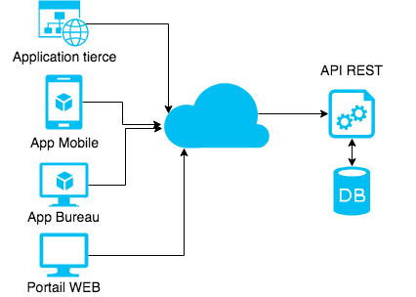
1
2
3
4
5
6
7
8
9
8) Méthodes d’utilisation :

Slide 22
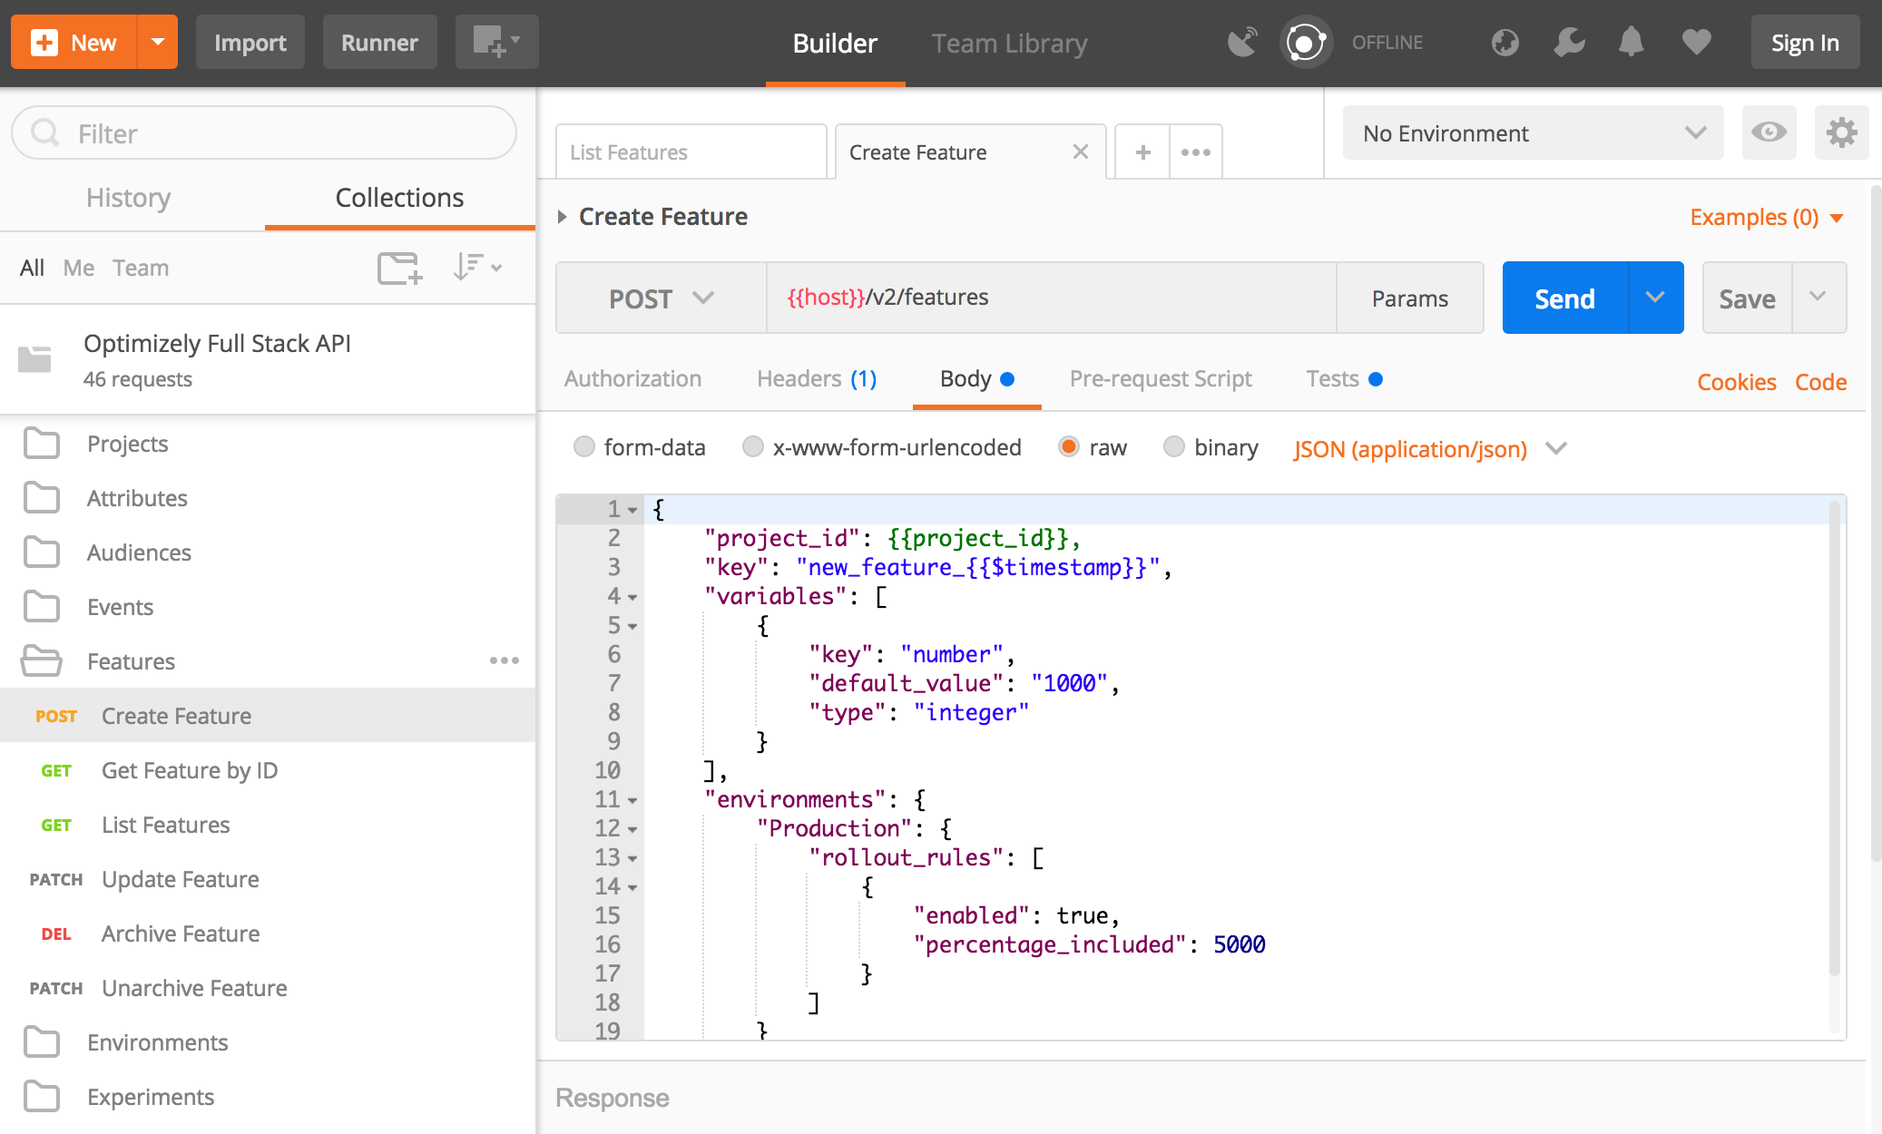

Slide 23
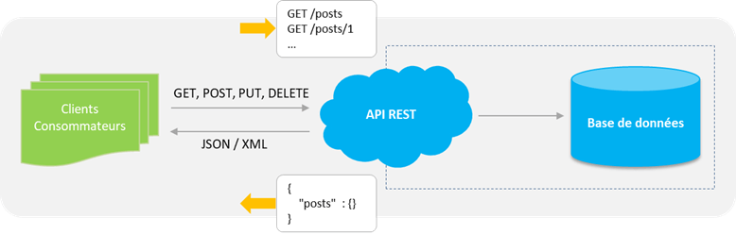
1
2
3
4
5
6
7
8
9

Slide 24
Conclusion

Slide 25

1
2
3
4
5
6
7
8
9
9) conclusion:

Slide 26


